Slide 1
KEMAKMURAN EKONOMI
KESEJAHTERAAN RAKYAT
29 Disember 2017 / 10 Rabiulakhir 1439

Slide 2
اَلْحَمْدُ لِلَّهِ الْقَائِلِ:
ﯮ ﯯ ﯰ ﯱ ﯲ ﯳ ﯴ ﯵ ﯶ ﯷ
سورة الإسراء: ٢٦

Slide 3
أَشْهَدُ أَنْ لاَ إِلَهَ إِلاَّ اللهُ وَحْدَهُ لاَ شَرِيْكَ لَهُ، وَأَشْهَدُ أَنَّ سَيِّدَنَا وَنَبِيَّنَا مُحَمَّدا عَبْدُهُ وَرَسُوْلُهُ.
اَللَّهُمَّ صَلِّ وَسَلِّمْ وَبَارِكْ عَلَى سَيِّدِنَا مُحَمَّدٍ خَاتَمِ الأَنْبِيَاءِ وَالْمُرْسَلِيْنَ وَعَلى آلِهِ وَصَحْبِهِ أَجْمَعِيْنَ.
أَمَّا بَعْدُ، فَيَا عِبَادَ اللهِ اتَّقُوا اللهَ، أُوْصِيْكُمْ وَإِيَّايَ بِتَقْوَى اللهِ وَطَاعَتِهِ لَعَلَّكُمْ تُرْحَمُوْنَ.

Slide 4
PESANAN TAQWA
meningkatkan ketakwaan
Sebelum ajal datang menjemput
meninggalkan segala larangan
melaksanakan segala perintah

Slide 5
Tajuk Khutbah :
Kemakmuran Ekonomi
Kesejahteraan Rakyat

Slide 6
Tahun 2017 akan melabuhkan tirainya dan akan berhadapan pula dengan tahun 2018 yang dikatakan akan menjadi tahun yang mencabar buat rakyat dan negara.
kita perlu meningkatkan semangat dan azam supaya tahun baharu ini sebagai tahun yang lebih bermakna untuk mencapai kecemerlangan.
bersyukur kerana banyak pencapaian positif telah dihasilkan dan menjadi bukti kemampuan rakyat dan negara mentadbir secara bijaksana.

Slide 7
tidak boleh cepat berpuashati bahkan perlu terus menyusun langkah yang lebih kemas dan tersusun bagi memakmurkan kehidupan rakyat.
fokus kepada usaha meningkatkan prestasi ekonomi dan kecemerlangan negara secara keseluruhannya menjadi agenda yang cukup penting.
demi memastikan kesinambungan kesejahteraan rakyat dapat diperkasa.

Slide 8
berasaskan manhaj Maqasid Syariah, terdapat tiga keutamaan dalam menentukan sesuatu urusan iaitu Dhoruriyat, Haajiyat dan Tahsiniyat.
Ketiga-tiga elemen ini menjadi asas kepada Evolusi Pembangunan serta pembikinan jatidiri sebuah negara bangsa yang boleh dibanggakan pada masa hadapan.

Slide 9
ﮋ ﮌ ﮍ ﮎ ﮏ ﮐ ﮑ ﮒ ﮓ ﮔ ﮕ ﮖ ﮗ ﮘ ﮙ ﮚ ﮛ
Surah as Sajdah : 5

Slide 10
Maksudnya:
“Allah mentadbirkan makhluk-makhluk-Nya; (bagi melaksanakan tadbirNya itu Ia menurunkan segala sebab dan peraturan) dari langit ke bumi; kemudian diangkat naik kepada pengetahuan-Nya (segala yang berlaku dari pelaksanaan tadbirNya itu untuk dihakimiNya) pada suatu masa yang (dirasai oleh orang yang bersalah) banyak bilangan tahunnya menurut hitungan masa kamu yang biasa.”

Slide 11
yudabbiru
mengatur, menentukan sesuatu urusan dan menguruskan sesuatu dengan sempurna.

Slide 12
pengalaman dan amalan demokrasi,
peranan penguasa tempatan dalam memahami masalah rakyat,
bertanggungjawab terhadap peraturan yang dibuat yang semestinya bersesuaian dengan keadaan dan tempat,
memupuk tanggungjawab kemasyarakatan, tempatan dan perpaduan kaum;
memberi peluang penduduk tempatan memberi sumbangan
melaksanakan projek dengan segera dan banyak lagi.

Slide 13
setiap tindakan kita harus diiringi dengan niat yang betul dan ikhlas bagi memastikan arah tuju, sasaran atau sesuatu bentuk pengukuran prestasi dilakukan dengan tepat dan tidak tersasar daripada objektifnya.
perlu berpengetahuan dan teliti dalam semua usaha (itqan) serta bekerja dengan lebih cekap dan bernilai ihsan iaitu melakukan lebih daripada keperluan minima biasa.

Slide 14
pengurusan 2018 melibatkan beberapa tanggungjawab umum yang meliputi empat perkara iaitu:
perancangan visi dan peranan yang telah ditetapkan;
penggembelengan dan gunapakai sumber secara lebih berkesan;
pengawalan dan pemantauan bagi menghindar penyelewengan,pembaziran dan kesalahan;
kepimpinan serta dorongan ke atas sumber manusia yang diamanahkan.

Slide 15
Situasi ini pernah dicontohkan oleh Saidina Umar RA sewaktu melakukan transformasi dalam pengurusannya melalui pelbagai kreativiti dan inovasi yang berwawasan yang seterusnya menjadi tonggak penyebaran Islam dan pemerkasaan umat Islam waktu itu.
Konsep pengurusan beliau adalah berasaskan ciri-ciri kepimpinan, kecekapan, kepakaran, amanah, akhlak, ketaatan, keadilan, dan ihsan.

Slide 16
ﮑ ﮒ ﮓ ﮔ ﮕ ﮖ ﮗ ﮘ ﮙ ﮚ ﮛ ﮜ ﮝ ﮞ ﮟ ﮠ ﮡ ﮢ ﮣ ﮤ ﮥ ﮦ ﮧ ﮨ ﮩ ﮪ ﮫ
Surah at Taubah : 71

Slide 17
Maksudnya:
“Dan orang yang beriman, lelaki dan perempuan, setengahnya menjadi penolong bagi setengahnya yang lain; mereka menyuruh berbuat kebaikan, dan melarang daripada berbuat kejahatan; dan mereka mendirikan sembahyang dan membayar zakat, serta ta'at kepada Allah dan Rasul-Nya. Mereka itu akan diberi rahmat oleh Allah; sesungguhnya Allah Maha Kuasa, lagi Maha Bijaksana.”

Slide 18
Islam menegaskan bahawa elemen sokongan satu sama lain dalam pengurusan dapat memberi impak positif yang maksimun terutamanya dalam urusan yang rumit dan komplek dalam kehidupan umat Islam setiap hari.

Slide 19
memperkukuhkan hubungan setiakawan sesama kita dengan saling bantu membantu.
umat yang berdiri dalam satu barisan yang padu sukar ditembusi faktor pemecah-belah.
rasa ketakwaan dan rasa kasih sesama manusia tunaikan hak harta kita menerusi kewajipan berzakat, budaya menginfaq
amalan mulia ini mampu meningkatkan kesejahteraan dan keharmonian hidup bermasyarakat serta menambah kemakmuran negara.

Slide 20
intipati khutbah
Pertama | Pendekatan manhaj Maqasid Syariah adalah asas evolusi pembangunan dan keutuhan jati diri sebuah negara bangsa.
Kedua | Niat yang betul dan ikhlas memandu arah tuju prestasi dilakukan dengan tepat dan tidak tersasar daripada objektif asal.
Ketiga | Pelaksanaan setiap pelan tindakan yang efektif memerlukan sokongan semua pihak termasuk rakyat bagi melestarikan kemakmuran dan kesejahteraan rakyat.

Slide 21
ﭷ ﭸ ﭹ ﭺ ﭻ
ﭿ ﮀ ﮁ ﮂ ﮃ ﮄ ﮅ ﮆ ﮇ ﮈ ﮉ ﮊ ﮋ ﮌ ﮍ ﮎ ﮏ ﮐ ﮑ ﮒ ﮓ ﮔ ﮕ ﮖ ﮗ ﮘ ﮙ ﮚ ﮛ ﮜ ﮝ

Slide 22
Maksudnya:
“Mereka suka kalau kamu pula menjadi kafir sebagaimana mereka telah menjadi kafir, maka (dengan yang demikian) menjadilah kamu sama seperti mereka. Oleh itu janganlah kamu mengambil (seseorang pun) di antara mereka menjadi teman rapat kamu, sehingga mereka berhijrah pada jalan Allah (untuk menegakkan Islam). Kemudian kalau mereka sengaja berpaling ingkar, maka tawanlah dan bunuhlah mereka di mana sahaja kamu menemuinya; dan jangan sekali-kali kamu mengambil (seseorang pun) di antara mereka menjadi teman rapat atau penolong.”
(Surah an Nisa:89)

Slide 23
بَارَكَ اللهُ لِيْ وَلَكُمْ بِالْقُرْآنِ الْعَظِيْمِ وَنَفَعَنِي وَإِيَّاكُمْ بِمَا فِيْهِ مِنَ الأيَاتِ وَالذِّكْرِ الْحَكِيْمِ وَتَقَبَّلَ مِنِّي وَمِنْكُمْ تِلاوَتَهُ إِنَّهُ هُوَ السَّمِيعُ الْعَلِيْمُ. أَقُوْلُ قَوْلِيْ هَذَا وَأَسْتَغْفِرُ اللهَ الْعَظِيْمَ لِيْ وَلَكُمْ وَلِسَائِرِ الْمُسْلِمِيْنَ وَالْمُسْلِمَاتِ وَالْمُؤْمِنِيْنَ وَالْمُؤْمِنَاتِ الأَحْيَاءِ مِنْهُمْ وَالأَمْوَاتِ، فَاسْتَغْفِرُوْهُ، إِنَّهُ هُوَ الْغَفُوْرُ الرَّحِيْمُ

Slide 24
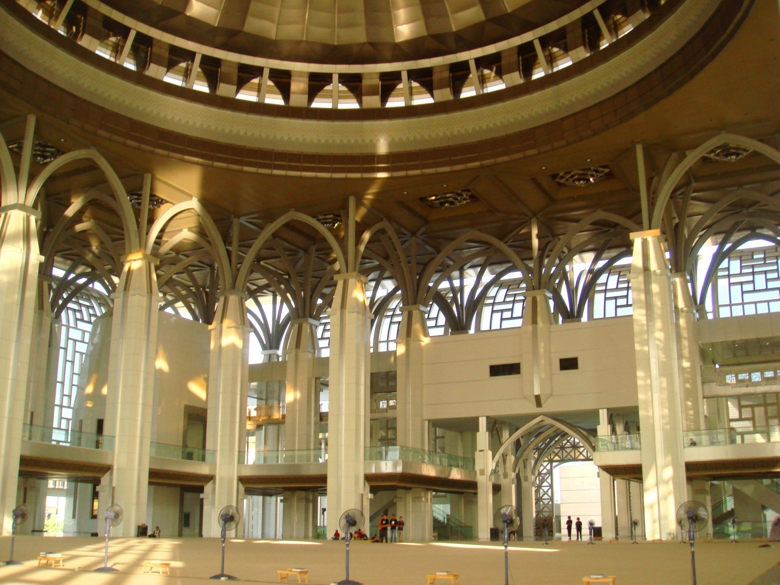

Slide 25
الْــحَـمْـدُ لِلَّــهِ حَـمْدًا كَثِيرًا كَـمَـا أَمَرَ، أَشْهَدُ أَن لاَّ إِلَـــــــهَ إِلاَّ اللَّهُ وَحْدَهُ لاَ شَرِيــــكَ لَــــهُ، إِقْرَارًا بِرُبُوبِــيَّـــتِــهِ وَإِرْغَـــامًــا لِّـمَـنْ جـَحـَدَ بِــهِ وَكَـفَـرَ، وَأَشْهَدُ أَنَّ سَيِّدَنَــا مُـحَـمَّـدًا عَبْدُهُ وَرَسُـــولُـهُ سَيِّدُ الْجِـنِّ وَالْبَشَرِ.

Slide 26
اللَّـهُمَّ فَـصَــلِّ وَسَــلِّمْ عَلَى سَيِّدِنَــا مُـحَـمَّـدٍ وَعَلَى آلِــــــهِ الْــمُـصـَابِيحِ الْغُرَرِ.

Slide 27
أَمَّـــا بَعْدُ، فَيَا أَيُّــهـَــا الـنَّــاسُ، اتَّـقُـوا اللَّـهَ فِيمَـا أَمَـرَ، وانْـتَــهُــوا عَـمَّـا نَـهَـاكُمْ عَـنْـهُ وَحَــذَّرَ. وَاعْلَمُـوا أَنَّ اللَّهَ أَمَـرَكُمْ بِــأَمْــرٍ بَـدَأَ فِــيــهِ بِنَفْسِـهِ وَثَــنَّـى بِــمَـلَائِــــكَتِهِ الْمُسَـبِّـحَـةِ بِقُدْسِهِ. فَـقَـالَ اللَّـهُ تَعَالَى وَلَمْ يَزَلْ قَـــــائِــلاً عَـلِــيـمًـا:

Slide 28
ﭲ ﭳ ﭴ ﭵ ﭶ ﭷ ﭸ ﭹ ﭺ ﭻ ﭼ ﭽ ﭾ ﭿ ﮀ

Slide 29
اللَّهُمَّ صَلِّ وَسَلِّمْ عَلَى سَيِّدِنَا مُحَمَّدٍ وَعَلَى آلِ سَيِّدِنَا مُحَمَّدٍ كَمَا صَلَّيْتَ عَلَى سَيِّدِنَا إِبْرَاهِيْمَ وَعَلَى آلِ سَيِّدِنَا إِبْرَاهِيْمَ؛ وَبَارِكْ عَلَى سَيِّدِنَا مُحَمَّدٍ وَعَلَى آلِ سَيِّدِنَا مُحَمَّدٍ كَمَا بَارَكْتَ عَلَى سَيِّدِنَا إِبْرَاهِيْمَ وَعَلَى آلِ سَيِّدِنَا إِبْرَاهِيْمَ فِى الْعَالَمِيْنَ إِنَّكَ حَمِيْدٌ مَجِيْدٌ.

Slide 30
وَارْضَ اللّهُمَّ عَنِ الأَرْبَعَةِ الْخُلَفَاءِ الرَّاشِدِيْنَ سَادَاتِنَا أَبِى بَكْرٍ وَعُمَرَ وَعُثْمَانَ وَعَلِىٍّ بْنِ أَبِى طَالِبٍ، وَعَنْ أَزْوَاجِ نَبِيِّنَا الْمُطَهَّرَاتِ مِنَ الأَدْنَاسِ وَعَنْ أَهْلِ بَيْتِهِ وَقَرَابَتِهِ وَعَنْ سَائِرِ الصَّحَابَةِ الأَكْرَمِيْنَ وَالتَّابِعِيْنَ وَمَنْ تَبِعَهُمْ بِإِحْسَانٍ إِلَى يَوْمِ الدِّيْنِ. وَارْضَ عَنَّا بِرَحْمَتِكَ يَا أَرْحَمَ الرَّاحِمِيْنَ.

Slide 31
اللَّهُـمَّ اغْفِرْ لِلْمُسْلِمِينَ وَالـْمـُسْلِمَاتِ وَالْـمُؤْمِنِينَ وَالْـمُـؤْمِـنَـاتِ الْأَحْـيَــاءِ مِنْهُمْ وَالأَمْـوَاتِ، وَأَلِّـفْ بَيْنَ قُلُوبِهِمْ وَأَصْلِحْ ذَاتَ بَيْنِهِمْ، وانْصُرْهُمْ عَلَى عَدُوِّكَ وَعَدُوِّهِمْ.
اللَّهُـمَّ انْصُرْ سَلاَطِينَ الْـمُسْلِمِينَ وَأَيِّـدْهُـمْ بِالتَّـقْوَى والتَّوْفِيقِ إِلَى يَوْمِ الدِّينِ، وَأَعْلِ كَلِمَةَ الْـمُوَحـِّدِينَ، وَأَدِمْ لَهُمُ الْعِـزَّةَ والتَّـمْـكِينِ.
اللَّهُـمَّ اهْدِنَا سُبُـلَ السَّلاَمِ وَأَخْرِجْنَا مِنَ الظُّـلُـمَـاتِ إِلَى النُّورِ، وَجَـنِّـبْنَا الْـفَوَاحِشَ مَا ظَهَرَ مِنْهَا وَمَـا بَطَنَ.

Slide 32
اللَّـهُمَّ أَنزِلِ الرَّحْمَــةَ والسَّكِينَةَ وَالسَّلاَمَةَ والْعَافِيَةَ عَلَى عَبْدِكَ الْحَارِسِ لِشَرِيعَتِكَ مَلِكِنَا كباوه دولي يغ مها موليا سري فادوك بضيندا يغ دفرتوان أضوغ
سلطان محمد كليما
وَعَلَى كُلِّ قَرَابَتِهِ أَجْمَعِيْنَ. أَصْلَحَ اللَّهُ مُلْكَــــــهُ وَإِحْسَــانَهُ وَفَيَّضَ لَــــــهُ عَدْلَهُ وَبَلَّغَهُ مِنَ الْخَيْرِ مَـــا شَــــــــاءَهُ. اللَّـهُمَّ أَدِمِ الشَّرْعَ الشَّريفَ لَـــهُ وَلِوُزَرَائــِـــــــــــهِ سَبِيلًا وَمِنْهَــاجًــا، وَارْزُقْهُمُ التَّوْفِيقَ لِكُلِّ خَيْرٍ وَاجْعَـلْهُمْ سِرَاجًــا وَّهَّــــــاجًــــا.

Slide 33
اللَّـهُمَّ اجْعَلْ مَالِيزِيــــــَّــــــا وَسَــائِرَ بِلاَدِ الْـمُسْلِمِينَ طَيِّبَةً آمِنَةً مُّطْمَئِــــــنَّـــةً رَّخِيَّـــةً. اللَّـهُمَّ سَلِّمْ بِلَادَنَـــــا مِنَ الْــمُــفْسِدِينَ وَطَهِّرْهَــا مِنَ الْـمُتَطَرِّفِينَ وَوَفِّقْنَا جَمِيعًا لِطَاعَتِكَ وَطَاعَةِ رَسُولِكَ مُحَمَّدٍ صَلَّى اللَّهُ عَلَيْهِ وَسَلَّمَ وَطَاعَةِ مَنْ أَمَرْتَنَا بِطَاعَتِهِ.

Slide 34
ﯫ ﯬ ﯭ ﯮ ﯯ ﯰ ﯱ ﯲ ﯳ ﯴ ﯵ ﯶ ﯷ ﯸ ﯹ ﯺ
ﯜ ﯝ ﯞ ﯟ ﯠ ﯡ ﯢ ﯣ ﯤ ﯥ ﯦ

Slide 35
ﭻ ﭼ ﭽ ﭾ ﭿ ﮀ ﮁ ﮂ ﮃ ﮄ ﮅ ﮆ ﮇ ﮈ ﮉ ﮊ ﮋ
فَاذْكُرُوا اللهَ الْعَظِيْمَ يَذْكُرْكُمْ وَاشْكُرُوهُ عَلَى نِعَمِهِ يَزِدْكُمْ
وَاسْأَلُوهُ مِنْ فَضْلِهِ يُعْطِكُمْ وَلَذِكْرُ اللهِ أَكْبَرُ، وَاللهُ يَعْلَمُ مَا تَصْنَعُونَ.

